Slide 1
أهلا و سهلا مرحيا بكم
স্বাগতম

Slide 2
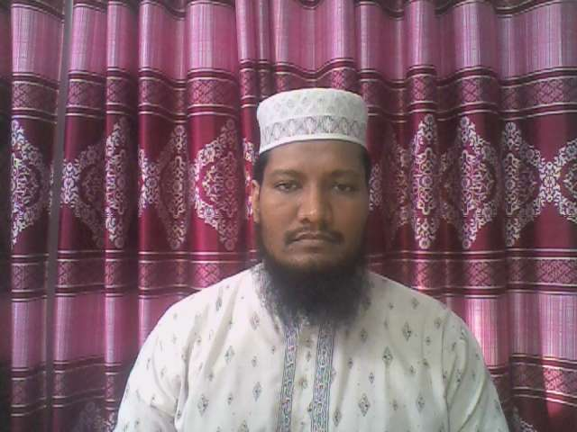
التعريف
محمد أكبر على
محاضر اللغة العربية
رجارام بور إحياء السنة عالم مدرسة
الزوال: 01728161782
E-mail:
ahmadullahkhan1990@gmail.com
মোঃ আকবর আলী
আরবি প্রভাষক
রাজারামপুর এহইয়া উস সুন্নাত আলিম মাদ্রাসা
চাঁপাই নবাবগঞ্জ
মোবা: 01728161782

Slide 3
الدرس اليوم
الصف: الثامن من الداخل
الموضوع: اللغة العربية الاتصالية
الدرس: السابع

Slide 4
العنوان
سيدنا أبو بكر الصديق رضى الله عنه

Slide 5
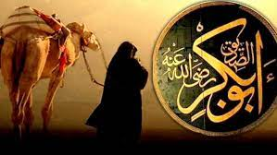
أنظر إلى الصور التالية

Slide 6
أنظر إلى الصور التالية

Slide 7
(শিখনফল) ما يستفاد من الدرس
من هو ابو بكر رضى الله عنه ؟
في أي سنة ولد ابو بكر رضى الله عنه ؟
كيف اعتنق ابو بكر الصديق رضى الله عنه ؟
ماذا أخبر رسول الله (صـ) لأبي بكر رضى الله عنه ؟

Slide 8
একক পাঠ
= الرجال الاحرار
স্বাধীন পুরুষ
= إعتنق
ইসলাম গ্রহণ করলেন
= أرحم
অধিক দয়াশীল
= خليل
অন্তরঙ্গ বন্ধু
= الخوض
হাউজে কাউসার

Slide 9
النص
هو أول الخلفاء الراشدين و صحابي جليل لرسول الله صلى الله عليه و سلم إسمه عبد الله بن أبي قحافة، من قبيلة قريش، ولد بعد الرسول صلى الله عليه و سلم بثلاث سنين في مكة عام( 51 قبل الهجرة) ، أمه أم الخير سلمى بنت صخر التيمية.

Slide 10
النص
إعتنق الإسلام دون تردد فهو أول من اسلم من الرجال الأحرار ثم أخذ يدعو لدين الله فاستجاب له عدد من قريش من بينهم عثمان بن عفان، والزبير بن العوام، وعبد الرحمن بن عوف، والارقم بن أبي الأرقم رضى الله عنهم.

Slide 11
عمل الواحد
السوال: ما أسم ابي بكر رضى الله عنه ؟
السوال: متى ولد أبي بكر الصديق رضى الله عنه .
السوال: كيف اعتنق ابو بكر الصديق رضى الله عنه الاسلام ؟
السوال: من هو صاحب الهجرة مع الرسول (صـ)

Slide 12
عمل الجمع
السوال: استخرج الأفعال الماضية و تحويلها الى المضارع ؟
السوال: أكتب فقرة مختصرة على سيدنا أبو بكر الصديق
رضى الله عنه ؟

Slide 13
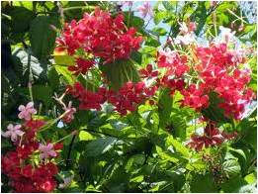
شكرا لكم
ধন্যবাদ

